Slide 1
Основы работы в текстовом процессоре MS Word

Slide 20
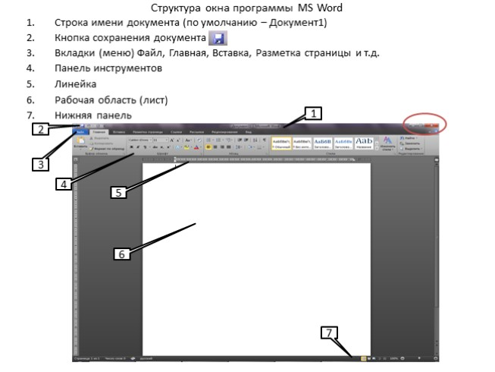

Slide 21
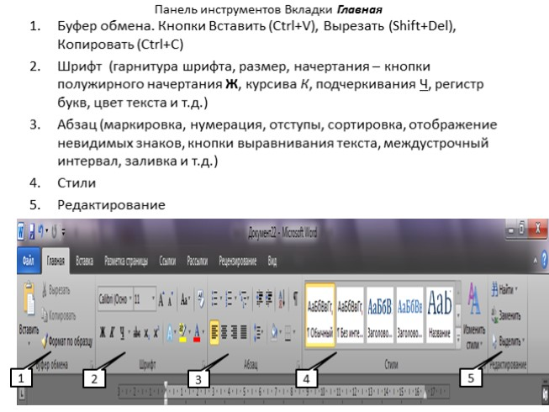

Slide 25
Спасибо за внимание!

